Slide 1
Dotace poskytované přes MAS Šipka

Slide 2
IROP - DOPRAVA
Opatření:
Telematika – 1 mil. Kč
Cyklo, in-line a pěší stezky a trasy – 6,4 mil. Kč
Bezpečnost – výstavba a rekonstrukce chodníků – 1 mil. Kč
Příjemci:
Kraje, obce, dobrovolné svazky obcí, organizace zřizované nebo zakládané obcemi,…
Dotace 90 %

Slide 3
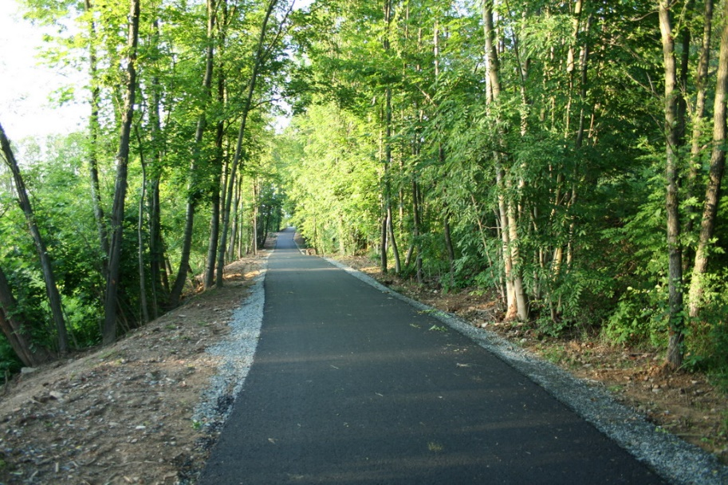
IROP - DOPRAVA
Typy projektů:
Zavádění nebo modernizace informačních systémů pro cestující.
Rekonstrukce nebo modernizace stezek a jízdních pruhů pro cyklisty a chodce.
Doplňkově nutná infrastruktury a odpočívací místa.
Rekonstrukce, modernizace a výstavba chodníků podél silnic, dále podchodů nebo lávek přes silnice přizpůsobených osobám s omezenou schopností pohybu a orientace.
Rekonstrukce, modernizace a výstavba bezbariérových komunikací pro pěší k zastávkám veřejné hromadné dopravy.

Slide 4
IROP – Rozvoj poskytování soc. služeb
Opatření:
Komunitní centra a poskytování sociálních služeb – 9 mil. Kč
Vzdělávací centra – 9 mil. Kč
Příjemci:
Obce a i jimi zřizované organizace, kraje, subjekty podílející se na realizaci vzdělávacích aktivit, organizační složky státu, příspěvkové organizace organizačních složek státu, spolky, ústavy a jiné NNO.
Dotace 90 %

Slide 5
IROP – Rozvoj poskytování soc. služeb
Typy projektů:
Vybudování polyfunkčního komunitního centra (nákupem, rekonstrukcí jiného objektu).
Vznik a rozvoj infrastruktury pro zájmové, neformální vzdělávání a celoživotní vzdělávání (stavební práce spojené s výstavbou + přípojka pro přivedení inženýrských sítí a zabezpečení bezbariérovosti).

Slide 6
PRV – OBNOVA KRAJINY A JEJÍ VYUŽITÍ (LESNICKÁ INFRASTRUKTURA)
Fiche:
Investice týkající se infrastruktury související s rozvojem, modernizací nebo přizpůsobením se lesnictví, včetně přístupu k lesní půdě. – 2 mil. Kč
Příjemci:
FO nebo PO hospodařící v lesích, jsou ve vlastnictví soukromých osob nebo jejich sdružení, spolků s právní působností, VŠ, obcí nebo jejich svazků.
Výše způsobilých výdajů 50 tis. Kč – 5 mil. Kč
Dotace 90 %

Slide 7
PRV – OBNOVA KRAJINY A JEJÍ VYUŽITÍ (LESNICKÁ INFRASTRUKTURA)
Oblasti podpory:
Hmotné a nehmotné investice související s rekonstrukcí, budováním a opravou lesnické infrastruktury – zlepšení kvality, zvýšení hustoty lesních cest (kategorie 1L, 2L).
Obnova nebo výstavba objektů a technického vybavení.

Slide 8
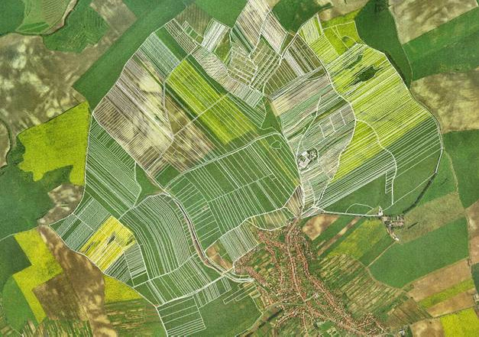
Prv – obnova krajiny a její využití (pozemkové úpravy)
Fiche:
Investice týkající se infrastruktury související s rozvojem, modernizací nebo přizpůsobením se lesnictví, včetně přístupu zemědělské a lesní půdě a pozemkových úprav. – 1 mil. Kč
Příjemci:
Obec nebo zemědělský podnikatel
Výše způsobilých výdajů 50 tis. Kč – 5 mil. Kč
Dotace 100 %

Slide 9
Prv – obnova krajiny a její využití (pozemkové úpravy)
Oblasti podpory:
Opatření zajišťující zpřístupnění zemědělských a lesních pozemků, ochrana životního prostředí a zachování krajinného rázu.
Zvýšení ekologické stability krajiny, protierozní, protipovodňová opatření pro ochranu půdního fondu a vodohospodářská opatření.

Slide 10
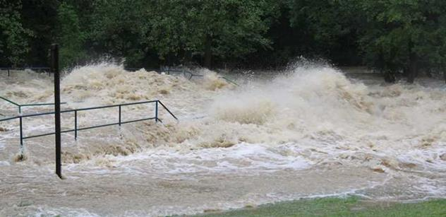
Prv – obnova krajiny a její využití (protipovodňová opatření)
Fiche:
Realizace preventivních opatření před povodňovými situacemi. 500 tis. Kč
Příjemci:
Soukromí a veřejní držitelé lesů a jiné soukromoprávní a veřejnoprávní subjekty a jejich sdružení.
Výše způsobilých výdajů 50 tis. Kč – 5 mil. Kč
Dotace 100 %

Slide 11
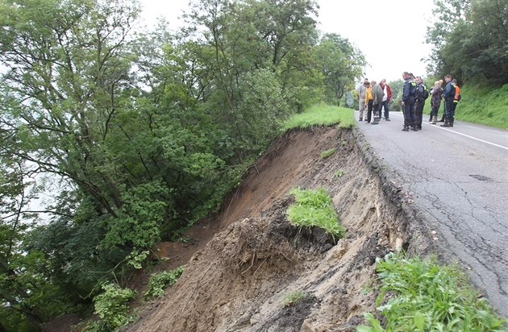
Prv – obnova krajiny a její využití (protipovodňová opatření)
Oblasti podpory:
Podpora projektů na retenci vody (retenční nádrže nebo opatření na zpomalení odtoku vody, snížení odnosu splavenin zpomalením rychlosti vody pomocí hrazení bystřin nebo stabilizací strží.
Protipovodňová opatření na drobných vodních tocích a v jejich povodí (zábrany sesuvů půdy, sanace erozních rýh).

Slide 12
PRV – OBNOVA KRAJINY A JEJÍ VYUŽITÍ (NEPRODUKTIVNÍ INVESTICE V LESE)
Fiche:
Investice ke zvyšování environmentálních a společenských funkcí lesa podporou činností využívajících společenského potenciálu lesů. – 200 tis. Kč
Příjemci:
Soukromí a veřejní držitelé lesů a jiné soukromoprávní a veřejnoprávní subjekty a jejich sdružení.
Výše způsobilých výdajů 50 tis. Kč – 5 mil. Kč
Dotace 100 %

Slide 13
PRV – OBNOVA KRAJINY A JEJÍ VYUŽITÍ (NEPRODUKTIVNÍ INVESTICE V LESE)
Posílení rekreační funkce lesa (značení, výstavba a rekonstrukce stezek pro turisty do šíře 2 m, značení významných přír. prvků výstavba herních a naučných prvků, fitness prvků.
Podporovány budou aktivity, které usměrňují návštěvnost území (odpočinková stanoviště, přístřešky, informační tabule, závory)
Údržba lesního prostředí (zařízení k odkládání odpadků, zajištění bezpečnosti návštěvníků lesa – mostky, lávky, zábradlí, stupně).

Slide 14
PRV – VYTVOŘENÍ PRAC. MÍSTA NA VENKOVĚ (LESNICTVÍ)
Fiche:
Investice do lesnických technologií a do strojů.
Investice k efektivnímu zpracování dřeva.
Výstavba, modernizace dřevozpracujících provozoven včetně technologického vybavení.
500 tis. Kč
Příjemci:
Soukromí držitelé lesů, obce, svazky obcí, malé a střední podniky zaměřené na investice.
Výše způsobilých výdajů 50 tis. Kč – 5 mil. Kč
Dotace 50 %

Slide 15
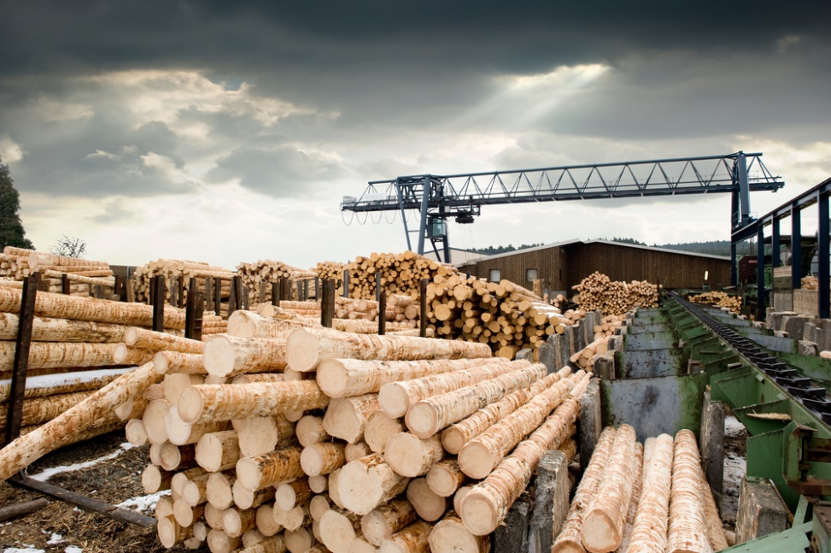
PRV – VYTVOŘENÍ PRAC. MÍSTA NA VENKOVĚ (LESNICTVÍ)
Oblasti podpory:
Pořízení strojů a technologií pro hospodaření na lesních pozemcích (stroje pro obnovu, výchovu, těžbu, zpracování potěžebních zbytků, stroje pro přípravu půdy před zalesněním, pro školkařskou činnost).
Výstavba, modernizace dřevozpracujících provozoven + technologické vybavení.

Slide 16
Dotace poskytované přímo z jednotlivých OP mimo MAS Šipka

Slide 17
iROP – IZS | HZSCR přes kraje
Oblasti podpory:
Technika pro IZS
Stanice IZS (rekonstrukce a stavba)
Vzdělávací a výcviková střediska
Min. výše způsobilých výdajů - 1mil. Kč,-
Dotace 90% pro kraje a obce
Další možnosti přes HZSČR

Slide 18
– Sociální integrace |KODUS a podporované byty
Oblasti podpory:
regenerace sídlišť – regenerace veřejného prostranství sídliště
podporované byty (pečovatelské byty, vstupní byty, komunitní domy seniorů) – vznik bytů sloužících k poskytování sociálního bydlení pro osoby, které mají ztížený přístup k bydlení v důsledku zvláštních potřeb vyplývajících z jejich nepříznivé situace
olověné rozvody – výměna domovních olověných rozvodů
bytové domy bez bariér – odstranění bariér při vstupu do domu a do výtahu a výstavbu výtahů v domech, kromě vertikální plošiny
Dotace až 100 %
Nejbližší vyhlášení výzvy – říjen 2016
Plánujeme představit pouze program podporované byty, v případě zájmu i o další oblasti nám prosím napište vaše záměry.

Slide 19
OP ŽP – zateplování veřejných budov
Oblast podpory:
Snížit konečnou spotřebu energie a snížit spotřebu neobnovitelné primární energie prostřednictvím využití lokálních obnovitelných zdrojů ve veřejných budovách.
Snížit energetickou náročnost veřejných budov a zvýšit využití obnovitelných zdrojů energie
Dosáhnout vysokého energetického standardu nových veřejných budov
Dotace 40% + možnost finančního nástroje – dotovaný úvěr

Slide 20
OP ŽP – energetické úspory v bytových domech
Oblast podpory:
Snížení energetické náročnosti bytových domů
Dotace dle formy žadatele – obce31,5% nebo 42% dle dosažené úspory dodané energie
Nutnost vyhotovení energetického posudku
Výzva vypsaná od 15.7.2016 do 30.11.2017

Slide 21
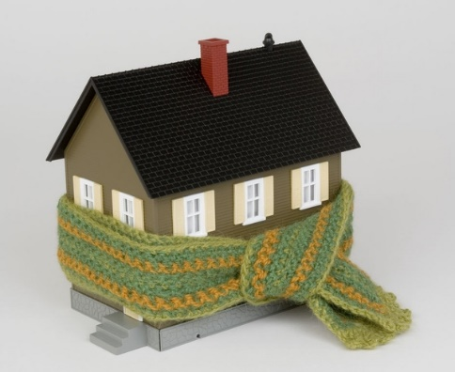
iROP – Infrastruktura pro předškolní vzdělávání
odporované aktivity jsou stavby a stavební práce spojené s výstavbou nové infrastruktury vč. inženýrských sítí, stavební úpravy stávající infrastruktury (včetně zabezpečení bezbariérovosti), nákup budov, pořízení vybavení budov a učeben, pořízení kompenzačních pomůcek. Podpora může být poskytnuta na zvýšení kapacity těchto zařízení: mateřské školy, dětské skupiny, služby péče o děti, spolky zajišťující péči o děti do 3 let a předškolní vzdělávání dětí (např. lesní školky, mateřská centra, předškolní kluby)
Min. výše způsobilých výdajů – 750tis. Kč,-
Dotace 90% (85% - 100% dle žadatele)

Slide 22
IROP - Kultura
Podporované aktivity:
Revitalizace vybraných památek (Dotace na revitalizaci památek, pietních míst, atd. je možné čerpat od více poskytovatelů. Pokud máte zájem o detailní analýzu, zašlete nám prosím přesnou specifikaci památky).
Knihovny
Muzea
Na vyžádání Vám připravíme informace přímo na Váš vybraný záměr. Jedná se o výzvy s mnoha specifikacemi a mnoho projektů neprojde hodnocením.

Slide 23
OP ŽP – čistota vody
Oblasti podpory:
Snížení množství vypouštěného znečištění do povrchových i podzemních vod z komunálních zdrojů
Dodávky pitné vody v odpovídající jakosti a množství
Povodňová ochrana intravilánu
Preventivní protipovodňová opatření
Dotace dle zvolené oblasti podpory
Prosím napište nám o které z následujících podpor byste se rádi dozvěděli podrobné informace. U ostatních zmíníme základní informace.

Slide 24
OP ŽP – zpracování odpadu
Oblasti podpory:
Zvýšení podílu materiálového energetického využití odpadů
Rekultivace starých skládek
Dokončení inventarizace staré ekologické zátěže
Snížení environmentálních rizik a rozvíjení systémů jejich řízení
Dotace dle zvolené oblasti podpory
Prosím napište nám o které z následujících podpor byste se rádi dozvěděli podrobné informace. U ostatních zmíníme základní informace.

Slide 25
OP ŽP – ochrana přírody
Oblasti podpory:
Zajištění příznivého stavu předmětu ochrany národně významných chráněných území
Posílení Biodiverzity
Posílení přirozené funkce krajiny – zadržení vody v krajině
Zlepšení kvality prostředí v sídlech
Prosím napište nám o které z následujících podpor byste se rádi dozvěděli podrobné informace. U ostatních zmíníme základní informace.

Slide 26
OPŽP - Opatření proti suchu
Oblast podpory:
Průzkum, posílení a budování zdrojů pitné vody – jedná se o projekty v místech, kde je vody/kvalitní vody nedostatek, nebo se nedostatek očekává. (Nelze podpořit vrty v plánovaných zástavbách)
Výzva vypsána od 11.7.2016 – 30.7.2017
100tis. – 3mil. Kč,-
Dotace 60% - 80%

Slide 27
Veřejné osvětlení - EFEKT
Program na výměnu VO v obcích a městech
Rozpočet pro rok 2016 byl 80mil. Kč ale podané žádosti několikanásobně převýšili alokaci
Šanci mají projekty s optimálně nastavenými úsporami oproti výši investice
V ideálním případě výměna světelných bodů bez dotované výměny sloupů
Nutnost zpracování energetického auditu VO
Dotace 70%
Maximální výše dotace 2 mil. Kč

